Slide 1
LESS
让css更灵活，更强大

Slide 2
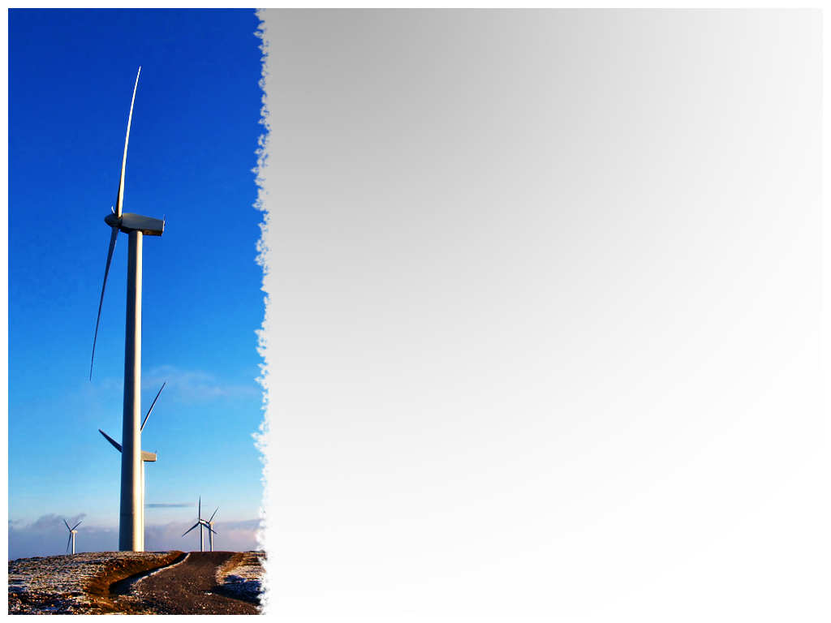
简要介绍
快速入门
常用语法
高级扩展
有用资源

Slide 3
简要介绍
Less CSS 是一个使用广泛的 CSS 预处理器。
对 CSS 进行扩展，减少很多 CSS 的代码量。
LESS 将 CSS 赋予了动态语言的特性，如 变量， 继承， 运算， 函数. LESS 既可以在 客户端 上运行 (支持IE 6+, Webkit, Firefox)，也可一在服务端运行 (借助 Node.js).

Slide 4
快速入门(1)
下载 less.js。
<link rel=“stylesheet/less” type=“text/css” href=“styles.less”>(部分功能无法离线调试)
<style type=“text/less”> … </style>(官方无说明，个人测试成功，可以 离线调试)
引入less.js

Slide 5
快速入门(2)
@red: red;
.mixin (@a:-15) when (@a > 10), (@a < -10) and (@a > -20){
color: @red;
}
h1{
.mixin(25);
}
h2{
.mixin;
}

Slide 6
常用语法(1)
变量
  @color: #4d926f;
  #header { color: @color; }
  #header { color: #4d926f; }
  @color: #253636;
  @highlight: "color";
  @color: #ff3636; //覆盖第一次的定义
  #header {color: @@highlight;} //多次反复解析
  #header {color: #ff3636;}

Slide 7
常用语法(2)
Mixins——混入, 类似函数或宏
.borderRadius(@radius:3px){
-moz-border-radius: @radius;
-webkit-border-radius: @radius;
border-radius: @radius;
}
#header { .borderRadius(10px); }
.btn { .borderRadius}

Slide 8
常用语法(3)
Mixins结果
#header {
-moz-border-radius: 10px;
-webkit-border-radius: 10px;
border-radius: 10px; }
.btn {
-moz-border-radius: 3px;
-webkit-border-radius: 3px;
border-radius: 3px;
}

Slide 9
常用语法(4)
Mixins注意事项
  a.可以不使用参数
  .wrap(){…} .pre{ .wrap }
  b.内置变量@arguments代表所有参数(运行时)的值 .boxShadow(@x:0,@y:0,@blur:1px,@color:#000){
      box-shadow: @arguments;
    }
    注意，在参数没有默认值的前提下使用@arguments调用时必须赋值，否则会导致整个页面内的less语法出错而失效。
  c. Mixins必须使用ID或者类，即#xx或.xx，否则无效。
  d.如果以mixins的名称直接引用(e.g. .mixExample)，必须保证存在.mixExample(){..}或者.minExample(@arg : defaultValue)，即必须存在能够匹配的Mixins定义。

Slide 10
常用语法(5)
嵌套
#header {
&.fl{ float: left; }
.mln { margin-left: 0; }
}
#header.fl{float: left;}
#header .mln {margin-left: 0;}

Slide 11
常用语法(6)
函数 & 运算
@the-border: 1px;
@red: #842210;
#footer {
color: @base-color + #003300;
border-color: desaturate(@red, 10%);
}
运算主要是针对任何数字、颜色、变量的操作，支持加、减、乘、除、()或者更复杂的综合运算；而Functions主要是针对颜色，同时提供了部分数学函数，具体的API可参阅文档。

Slide 12
常用语法(7)
命名空间， 类似继承
#bundle {
.button () {
display: block; border: 1px solid black;
background-color: grey;
&:hover { background-color: white }
}
.tab { ... }
.citation { ... }
}

Slide 13
常用语法(8)
命名空间使用
#header a {
color: orange;
#bundle > .button;
}
即，我们先使用Mixins进行封装，然后通过命名空间引用封装内部需要的部分，这样就可以重复使用封装好的模块，同时能够十分便利地进行扩展。

Slide 14
常用语法(9)
作用域
@var: red;
#page {
@var: white;
#header { color: @var; // white }
}
#footer {
color: @var; // red
}
Less中的变量、Mixins等的作用域都只是当前文件！

Slide 15
常用语法(10)
注释
单行注释方式
//单行注释
单行、多行注释
/*
注释
多行注释
*/

Slide 16
高级扩展(1)
模式匹配， 类似多态
.mixin (dark, @color) {
color: red;
}
.mixin (light, @color) {
color: green;
}
.mixin (@_, @color) {
display: block;
}

Slide 17
高级扩展(2)
模式匹配调用
  @switch: light;
  .class {
  .mixin(@switch, #888);
  }
  .class {
  color: #a2a2a2;
  display: block;
  }
  普通变量仅匹配自身，@_可以匹配任何值。
  参数个数同样可以用于模式匹配。

Slide 18
高级扩展(3)
Guard expressions，类似if else
.mixin (@a) when (lightness(@a) >= 50%) {
background-color: black;
}
.mixin (@a) when (lightness(@a) < 50%) {
background-color: white;
}
.mixin (@a) { color: @a; }
.class1 { .mixin(#ddd) }
.class2 { .mixin(#555) }

Slide 19
高级扩展(4)
Guard expressions 结果
  .class1 {
  background-color: black;
  color: #ddd;
  }
  .class2 {
  background-color: white;
  color: #555;
  }

Slide 20
高级扩展(5)
Guard expressions 说明
  所有可以进行的比较运算包括： > >= = =< < 共5个。
  比较时仅有一个真值true，其余所有为假。
  同样具有其他语言中的与或非功能，其运算符号非别是：
    , 代表或，即有一个为真条件就为真。
    and代表与，要求所有条件为真。
    not取反。
    优先级同样是not > and > ,
    .mixin (@a) when (@a > 10), (@a < -10) and (@a > -20){
    color: red;
    }

Slide 21
高级扩展(6)
Importing
    可以在main文件中通过下面的形势引入 .less 文件:
    @import "lib.less";
    @import "lib";
    如果希望导入一个CSS文件而且不想LESS对它进行处理，只需要使用.css后缀就可以:
    @import "lib.css"; 这样LESS就会跳过它不去处理它.

Slide 22
高级扩展(7)
字符串插值
    @base-url: "http://assets.fnord.com";
    background-image: url("@{base-url}/images/bg.png");
    @{name}来对变量进行引用。

Slide 23
高级扩展(8)
避免编译
    .class { filter: ~"ms:alwaysHasItsOwnSyntax.For.Stuff()"; }
    .class { filter: ms:alwaysHasItsOwnSyntax.For.Stuff(); }
    ~”xxxx”来避免LESS引擎处理部分独特CSS语法。

Slide 24
高级扩展(9)
使用JavaScript
    @var: `"hello".toUpperCase() + '!'`;
    @var: "HELLO!";
    使用反引号`将js语句包围来调用js，同时可以通过js访问页面元素。
    @height: `document.body.clientHeight`;

Slide 25
有用资源
官网：lesscss.org
中文社区：www.lesscss.net
在线LESS编译：www.osctools.net/less

